Slide 1
Озеленение городских территорий
Преподаватель спец.дисциплин Желоманова Е.И.
для студентов группы СП-21
по профессиональному модулю ПМ01
«Проектирование объектов садово-паркового и ландшафтного строительства».

Slide 2
Теоретические модели размещения озелененных территорий современного города
- городская застройка;
- озелененные городские территории;
- пригородная зона;
- направление развития города;
- акватория.

Slide 3
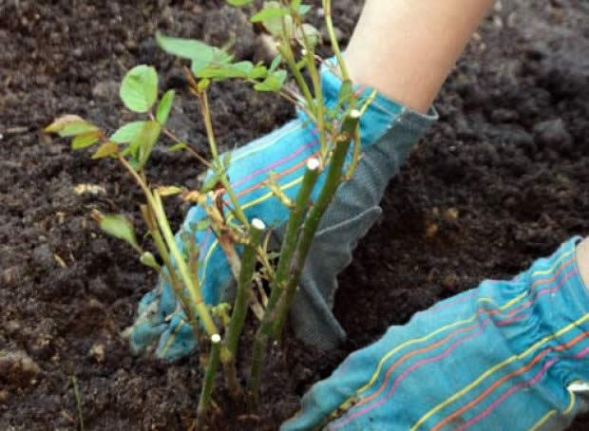
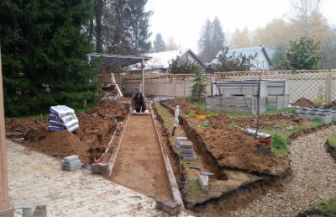
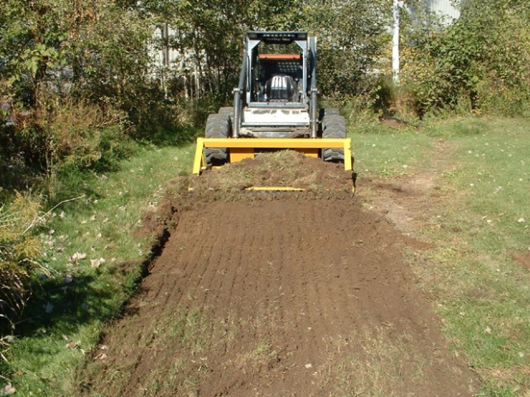
Основные этапы озеленения
Все работы по озеленению городских территорий можно подразделить на 3 этапа:
Инженерные работы (устройство дренажной системы, системы освещения и полива).
Строительные работы (устройство дорожек, подпорных стенок, прудов, альпийских горок, формирование почвенного слоя).
Посадочные работ (высадка травы, цветов, кустарников и крупномеров).

Slide 4
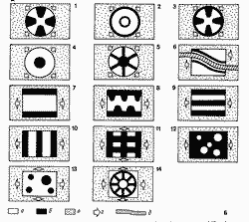
Схемы озеленения города
1- клиновидная;
2 - кольцевая;
3 - периферийно-клиновидная;
4 - ядерная;
5 - ядерно-радиальная;
6 - диаметрально-линейная с акваторией;
7 - периферийно-линейная;
8 - линейно-клиновидная;
9 - продольно-полосная;
10 - поперечно-полосная;
11 - сетчатая;
12 - фоновая;
13 - дисперсная;
14 - радиально-кольцевая.

Slide 5
Классификация озелененных территорий
Парк
Сквер
Насаждения на городских улицах
Посадка между тротуарами и проезжей частью
Разделительные полосы на проезжей части улицы
Включение бульвара в габарит улицы
Формирование объектов озеленения
Озеленение
Ландшафтный дизайн

Slide 6
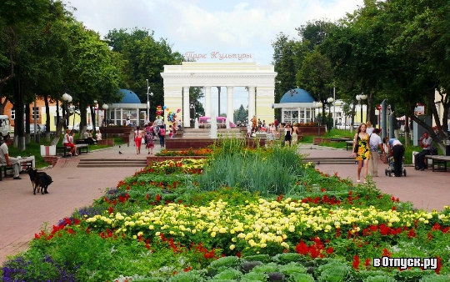
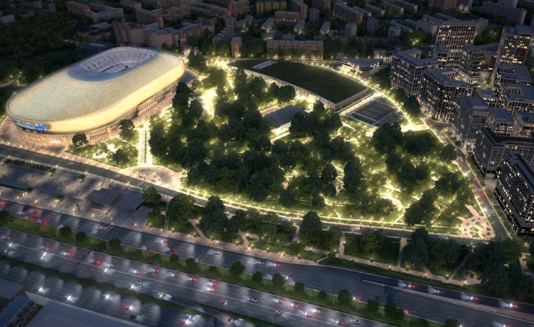
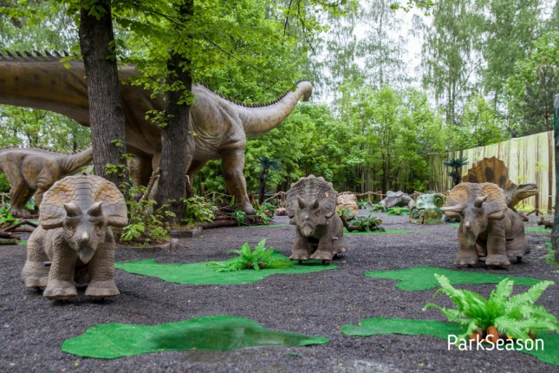
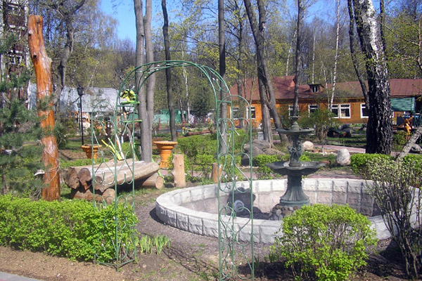
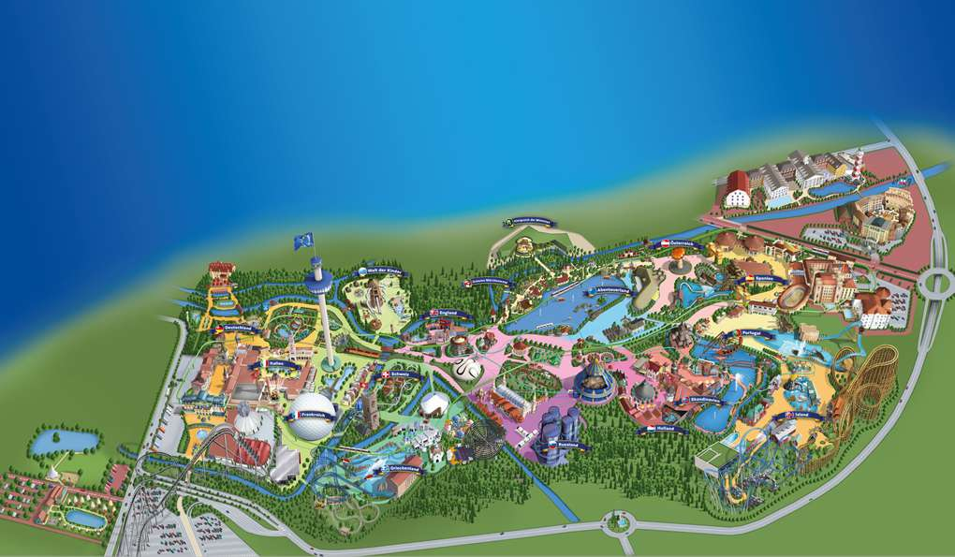
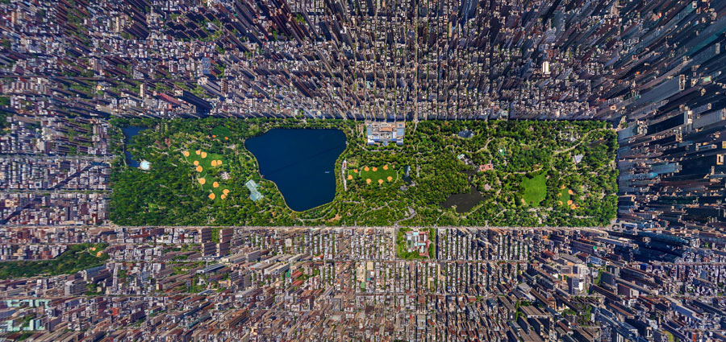
Парки
Типы парков:
1.Парк культуры и отдыха
2. Стадион (Спортивный парк)
3. Парк развлечений
4. Парк или сад при санатории, доме отдыхе, пионерлагере
5. Городской парк
6. Парк-выставка

Slide 7
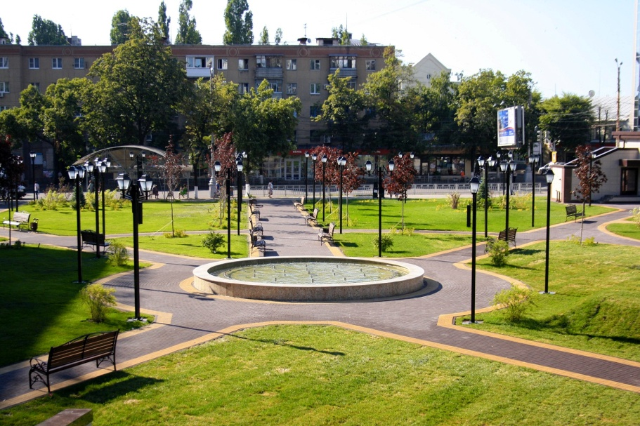
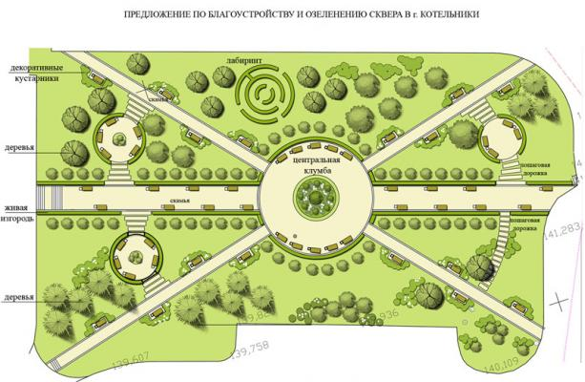
Сквер
Сквер - это небольшая озелененная территория, являющаяся элементом оформления площади, общественного центра, магистрали, используемая для кратковременного отдыха и транзита.

Slide 8
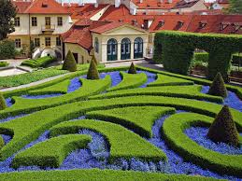
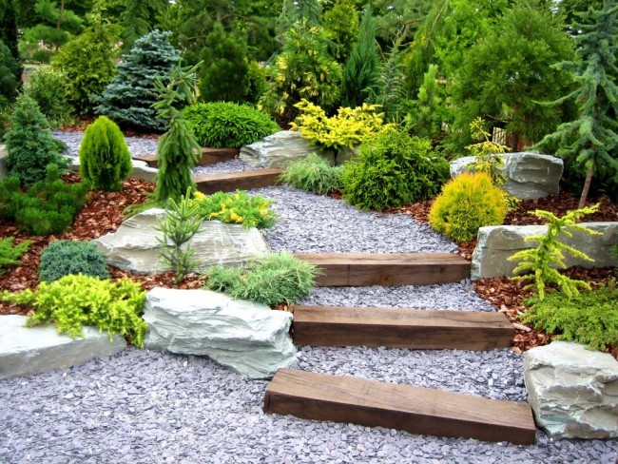
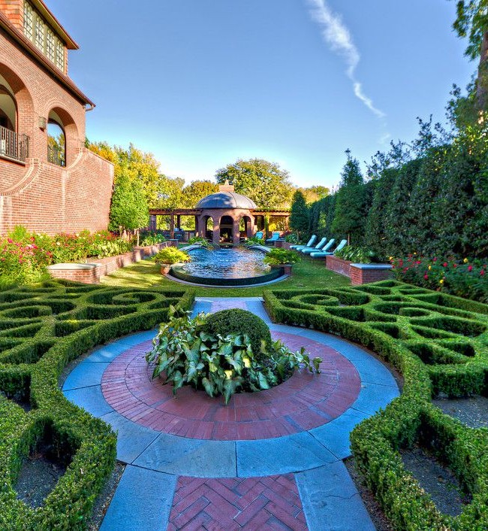
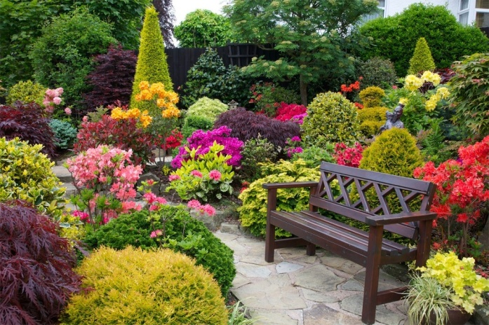
Ландшафтный дизайн
Словосочетанием ландшафтный дизайн называют искусство объединения озеленения и благоустройства.
Ландшафтный дизайн, или ландшафтное проектирование считают той областью творческой деятельности, которая направлена на формирование окружающей человека среды с помощью преимущественно природных элементов: поверхности земли (рельефа и почвы), водных устройств и растительности.

Slide 9
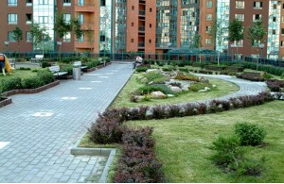
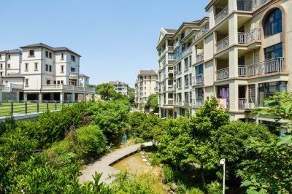
Формирование объектов озеленения.
Озеленение
Озеленение - это созидательный процесс, связанный с решением целого ряда сложных производственных задач.

Slide 10
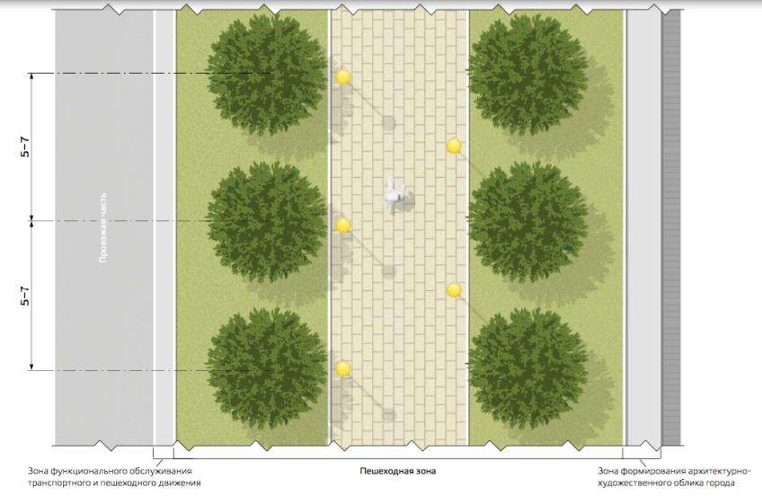
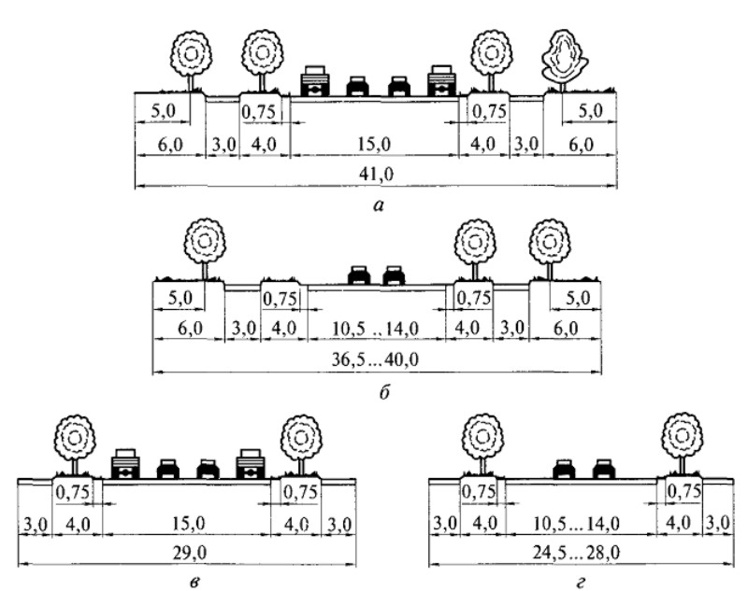
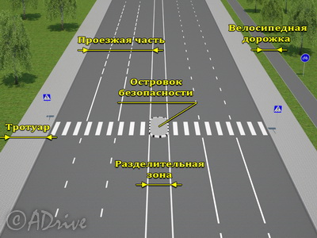
Посадка между тротуарами и проезжей частью

Slide 11
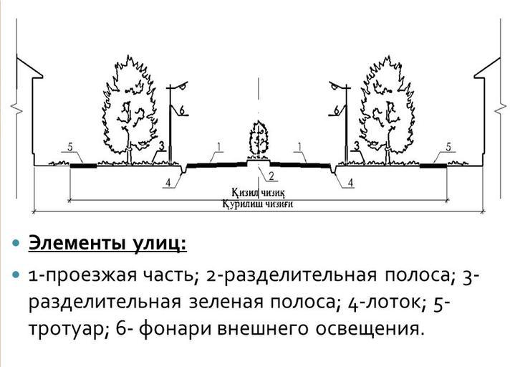
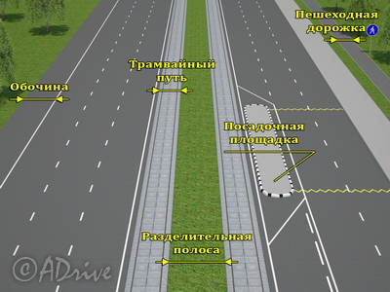
Разделительные полосы на проезжей части улицы

Slide 12
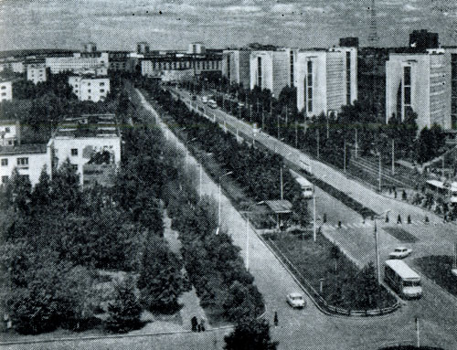
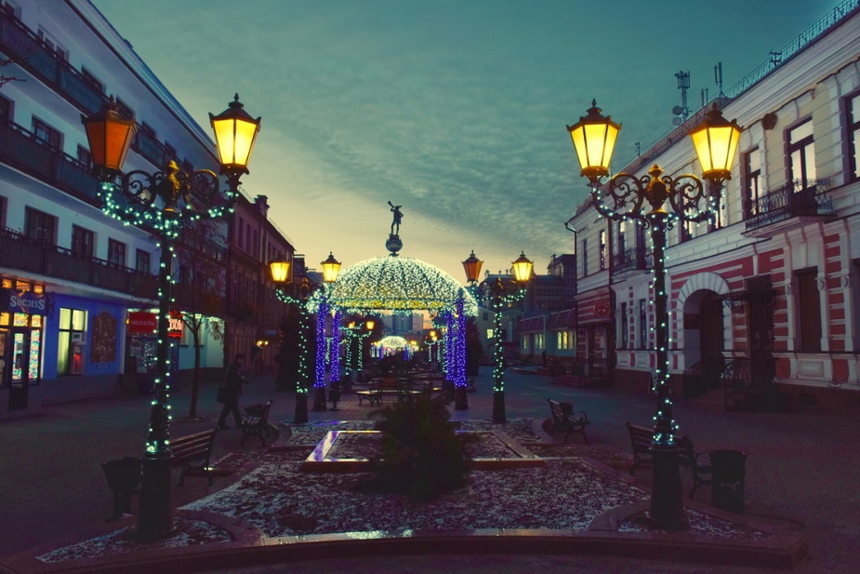
Включение бульвара в габарит улицы

Slide 13
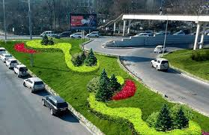
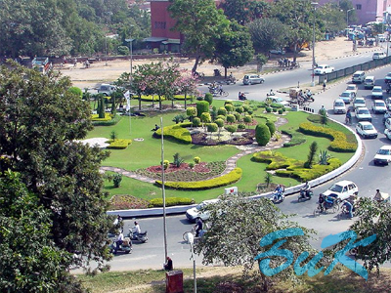
Насаждения на городских улицах

Slide 14
Контрольные вопросы.
1. Перечислите теоретические модели размещения озелененных территорий города.
2. Перечислите основные этапы озеленения.
3. Зарисуйте клиновидную схему озеленения города.
4. На какие классификации делятся озелененные территории?
5. Зарисуйте радиально-кольцевую схему озеленения города.
6. Какие бывают типы парков?
7. Дайте определение. Сквер – это...
8. Дайте определение. Озеленение – это...

Slide 15
Список литературы:
Гостев, В.Ф.Проектирование садов и парков : Учебник / Юскевич Н.Н.- 5-е изд., стер. - СПб. : Лань, 2018.
Курицына, Т.А.Озеленение и благоустройство различных территорий : Учебник для студ. учреждений сред. проф. образования / Ермолович Е.Л., Авксентьева Е.Ю. - М. : Академия, 2017.
Проектирование объектов садово-паркового и ландшафтного строительства : Учебник для студ. учреждений сред. проф. образования / Н.В. Волкова, И.А. Николаевская, В.С. Теодоронский, А.С. Юсифова. - М. : Академия, 2018.
Фатиев, М.М.Строительство городских объектов озеленения : Учебник. - М. : ФОРУМ: ИНФРА-М, 2019.

